Slide 1
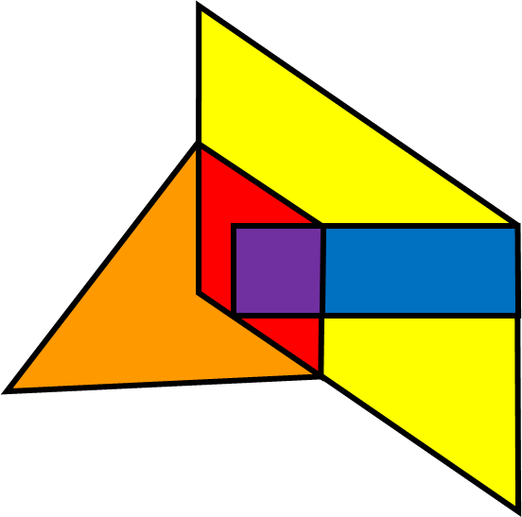
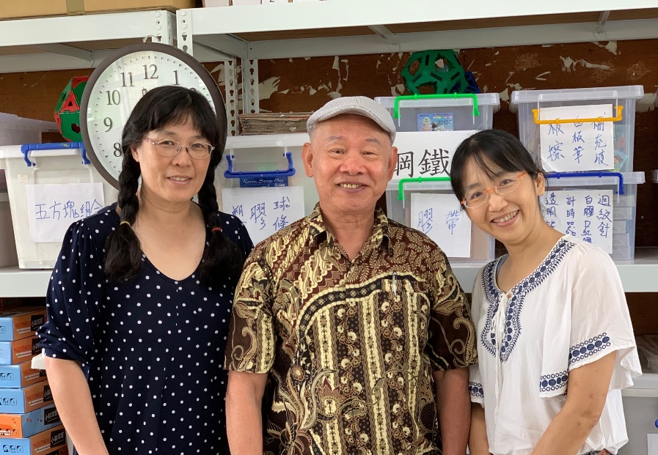
脫形換骨 原形畢露
奠 基 進 教 室
桃園市立中興國中 李慧玲
設 計 者：
桃園市立山腳國中 謝熹鈐
指導教授：國立臺灣師範大學數學系 林福來教授

Slide 2
喚醒舊經驗
請在白板上
寫出印象中四邊形形狀名稱

Slide 3

活動1：組裝大師-組裝四邊形
利用兩種長度的尺當邊長，動手造出印象中的四邊形。
X 5

Slide 4
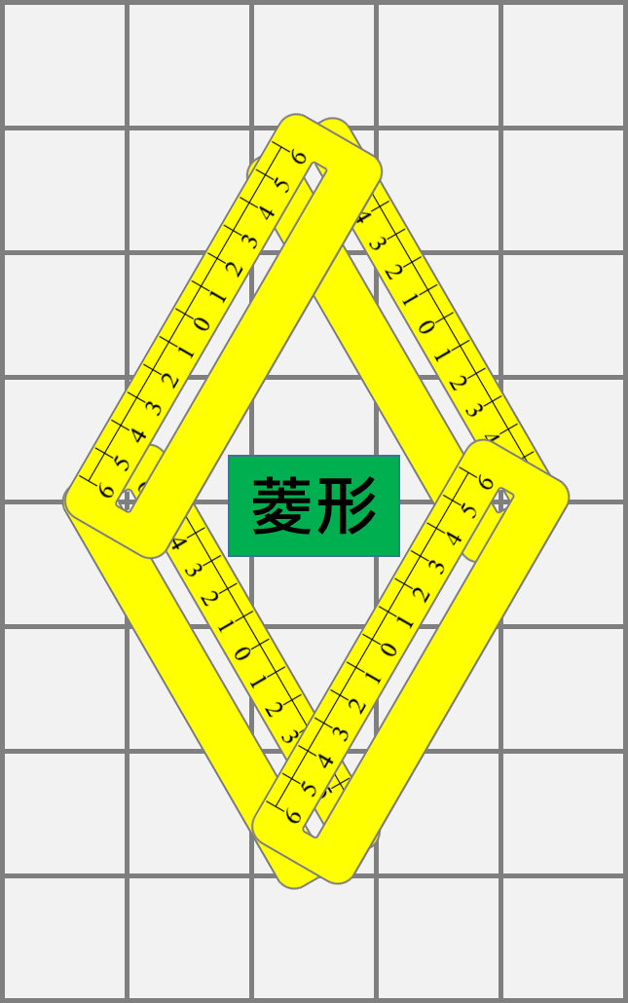
活動1：組裝大師-組裝四邊形
再將組裝的四邊形
放在方格紙上，進行命名及分類。 範例：
一張形狀名稱得一分。
完成後，請同學去其他組偵錯，
抓到一個得2分
再把自己缺少的四邊形補齊。

Slide 5
印象中形狀名稱
正方形
菱形
為何會有兩種名稱?
兩者又什麼關係?

Slide 6
活動2：整形計畫-搖一搖
把桌上四邊形的邊
搖一搖
形狀有什麼變化？

Slide 7
搖成什麼形狀?
矩形
正方形
增加的條件是…
+內角90度

Slide 8
誰是家? 誰是房間?
正方形
菱形
菱形+內角90度→正方形

Slide 9
誰是家? 誰是房間?
矩形
平行四邊形
平行四邊形+內角90度→矩形

Slide 10
印象中形狀名稱
正方形
菱形
菱形
平形四邊形
正方形是菱形
兩者又什麼關係?

Slide 11
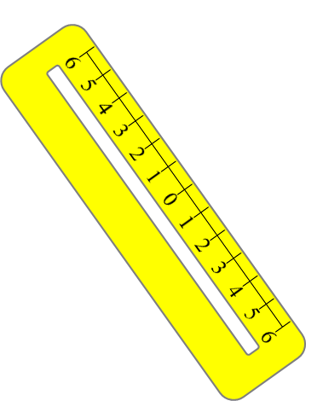
活動2：整形計畫-拉一拉(1)
拉一拉
整邊
拉一拉平行四邊形的邊
誰要〝拉〞 給同學看?
內角不變
邊長改變

Slide 12
活動2：整形計畫-拉一拉(2)
猜猜看還有哪些形狀也有這種關係?
內角不變
四邊等長
增加的條件是…
+四邊等長

Slide 13
活動2：整形計畫-拉一拉(3)
桌上的圖卡中還有什麼形狀沒有被我們整形」
箏形也能整形嗎?
整邊? 整角?
四個邊相等? 四個角相等?
正方形
矩形長方形
平行四邊形
箏形
菱形

Slide 14
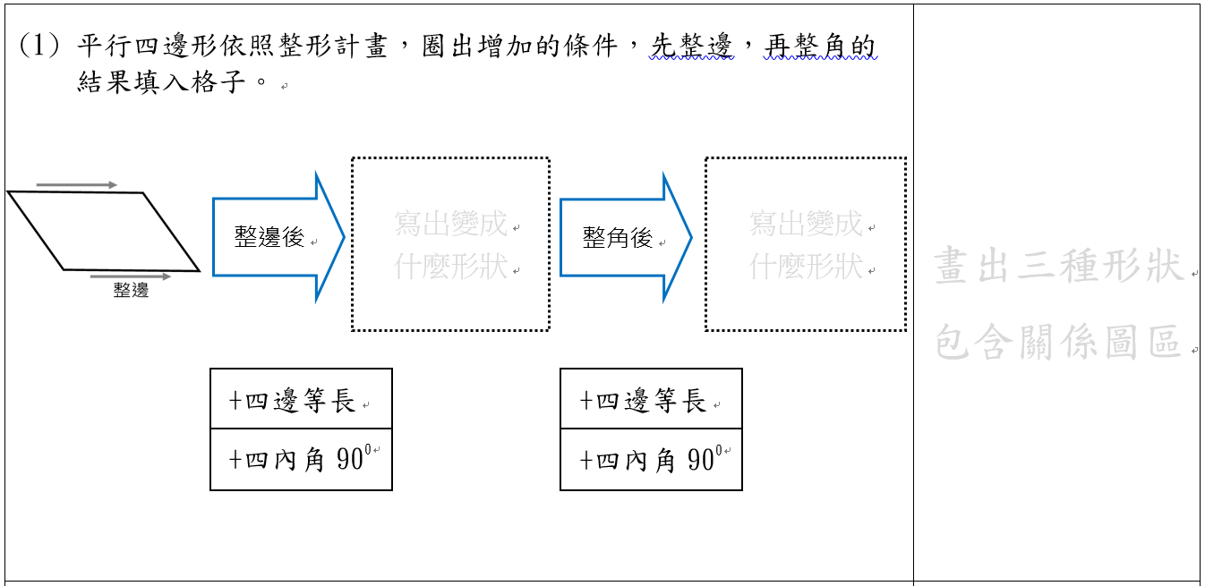
活動2：整形計畫-完成學習單
菱形
正方形
可以拿平行四邊形連續完成變形?

Slide 15
活動3：脫形換骨-(1)
四邊形除了邊長﹑內角之外，還有什麼?
這兩條對角線可以用來決定四邊形的形狀嗎?
A
B
D
C

Slide 16
活動3：脫形換骨-(2)
各組同學拿橡皮筋套在AC、BD上，
用皮尺、量角器 測量四邊形的對角線。
這兩條對角線有哪些關係？
請寫在小白板上。

Slide 17

兩條對角線之間有哪些關係？
$$\left\{\begin{aligned}1.紅色過中點 \\ 2.綠色過中點 \\ 3.紅、綠等長 \\ 4.紅色⊥綠色\end{aligned}\right.$$
對角線關係：
(紅色、綠色代表兩條對角線)

Slide 18

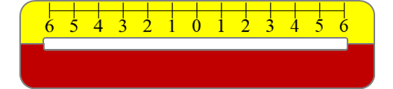
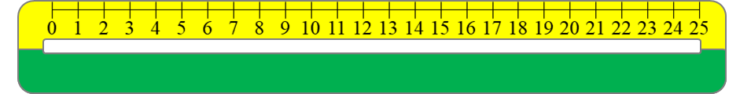
活動3：脫形換骨-整骨造形
請各組同學拆掉四邊形的螺絲
拿兩支當成骨架 以螺絲鎖住
即為四邊形的對角線。

Slide 19
活動3：脫形換骨-整骨造形
請各組同學合作，
造出五種四邊形的對角線，
組好放入桌上的方格紙上，
並放上每個四邊形的名稱。
菱形

Slide 20
活動3：脫形換骨-整骨造形
完成後，請各組派兩位同學
去其他組偵錯，發現到一個得2分。
回到座位後，
再把缺少的四邊形補齊。
菱形

Slide 21
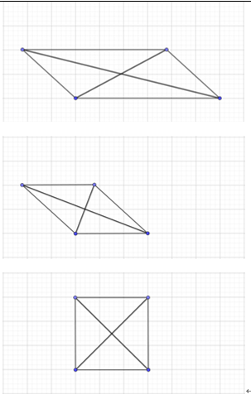

活動3：脫胎換骨-說明學習單
(二)
垂直
等長
請同學示範平行四邊形連續完成變形?

Slide 22
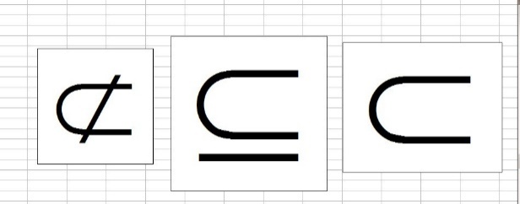
平行四邊形
菱形
正方形

Slide 23
活動4：原形畢露-國王的新衣
各組派一位傳令兵上台，
看老師手中牌卡上的四邊形名稱
箏 形
菱 形
平行四邊形
正方形
矩 形

Slide 24
活動4：原形畢露-國王的新衣
傳令兵 不能開口說，
只能動手做對角線讓組員猜形狀。
各組派一個監察員到下一組
確保該組傳令兵沒有洩題及不能說話提醒。

Slide 25
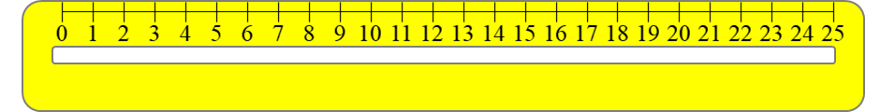
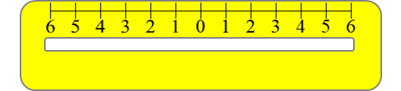
活動4：原形畢露-拼圖合體
正方形

Slide 26
活動4：原形畢露-拼圖合體
五片特殊四邊形的彩色紙片合體

Slide 27
活動4：原形畢露-拼圖合體
五片特殊四邊形的彩色紙片合體
請同學說明
圖形中形狀重疊的含意

Slide 28
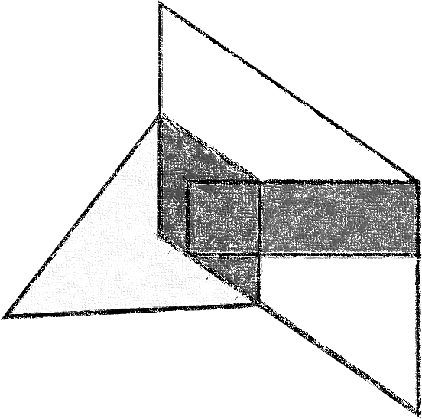
共備

Slide 29
共備
共備
共備
共備

Slide 30

6
5
4
3
2
1
0
1
2
3
4
5
6
0
1
2
3
4
5
6
7
8
9
10
11
12
13
14
15
16
17
18
19
20
21
22
23
24
25

Slide 31
活動2：整形計畫(1)
藉由搖動菱形，發現形狀有什麼變化？

Slide 32

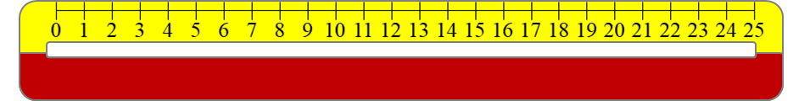
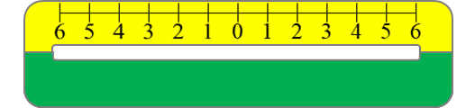

Slide 34
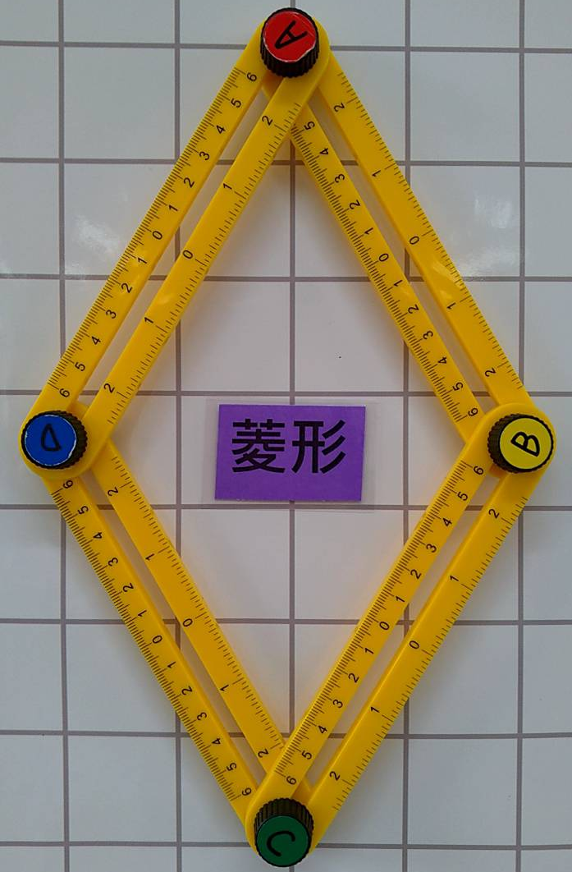

菱形

Slide 35
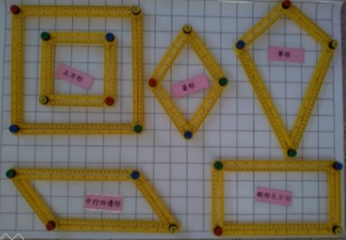

Slide 36
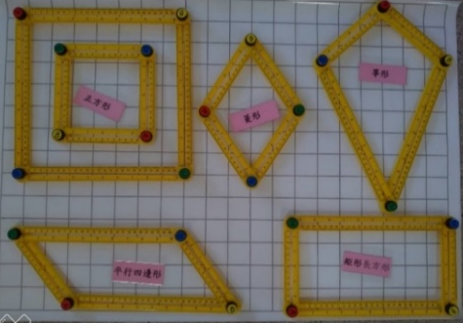

Slide 37
箏形
菱形
正方形
矩形
平行四邊形

Slide 38
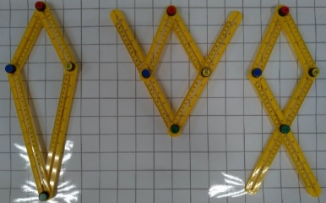

Slide 39
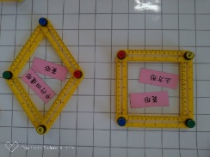

菱形
平行四邊形
正方形
菱形

Slide 42
活動4：原形畢露-拼圖合體
五片特殊四邊形的彩色紙片合體

Slide 43
活動4：原形畢露-拼圖合體
五片特殊四邊形的彩色紙片合體

Slide 44


